Slide 1

幸福蛋糕2017-2020战略目标实现情况
汇报人：刘秋伯
2024/1/5
Notes:
Generate By MotionGo-ChatPPT.
HomePage：www.chat-ppt.com
AIGC 2024/1/2 13:18:39
[AI生成内容，仅供参考]

Slide 2
目录
引言
扩张计划的实现情况
产品差异化战略实现情况
成本领先战略实现情况
存在的问题及建议
Notes:
Generate By MotionGo-ChatPPT.
HomePage：www.chat-ppt.com
AIGC 2024/1/2 13:18:39
[AI生成内容，仅供参考]

Slide 3
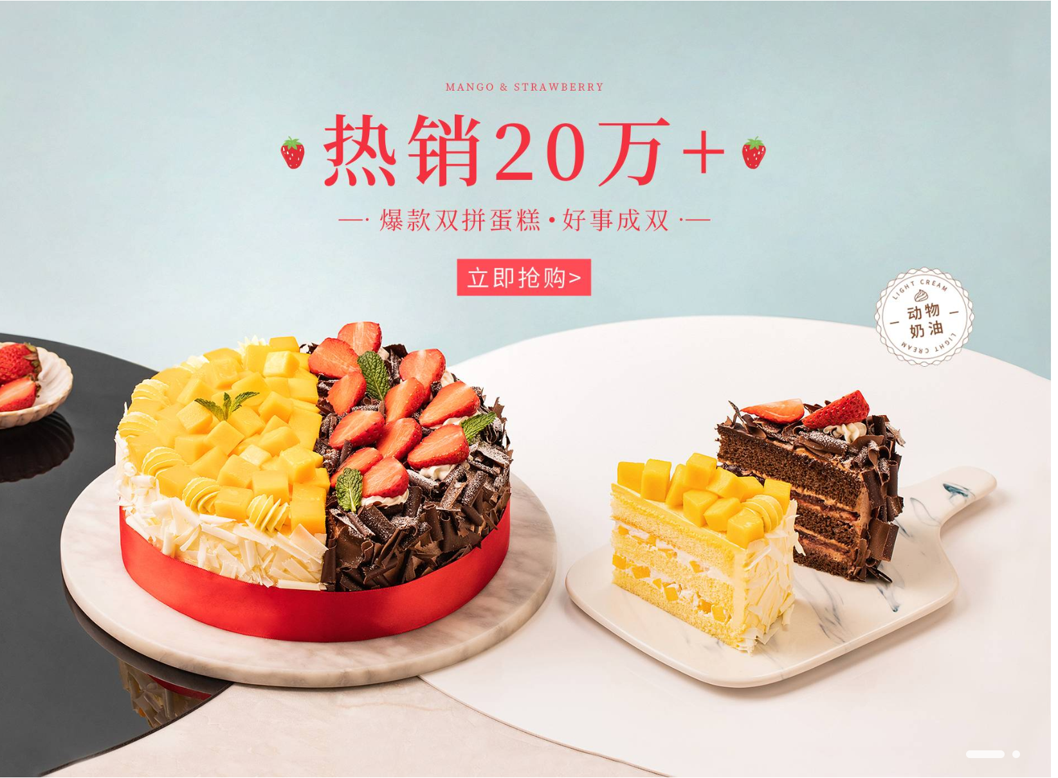
01
引言
introduction
Notes:
Generate By MotionGo-ChatPPT.
HomePage：www.chat-ppt.com
AIGC 2024/1/2 13:18:39
[AI生成内容，仅供参考]

Slide 4

1.幸福蛋糕：健康美味，卓越追求与战略目标达成
2. 营收增长：幸福蛋糕的营收持续增长，市场份额也在稳步提升。公司积极拓展新市场，不断推出新品，满足不同消费者的需求。
3. 品质提升：幸福蛋糕注重产品品质，不断引进先进的烘焙技术和设备，提高生产效率。同时，公司加强了供应链管理，确保原材料的品质和供应稳定性。
4. 品牌建设：幸福蛋糕重视品牌建设，通过各种渠道宣传品牌形象，提升品牌知名度和美誉度。公司还积极参与公益活动，履行社会责任，树立了良好的企业形象。
Notes:
Generate By MotionGo-ChatPPT.
HomePage：www.chat-ppt.com
AIGC 2024/1/2 13:18:39
[AI生成内容，仅供参考]

Slide 5
02
扩张计划的实现情况
Implementation status of expansion plan
Notes:
Generate By MotionGo-ChatPPT.
HomePage：www.chat-ppt.com
AIGC 2024/1/2 13:18:39
[AI生成内容，仅供参考]

Slide 6
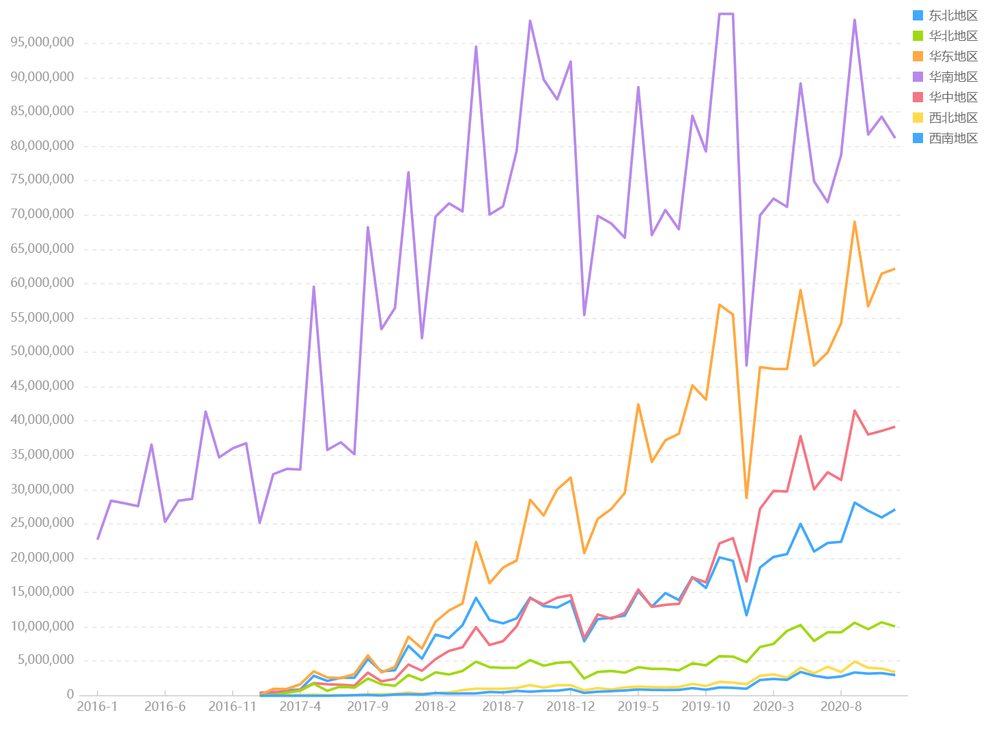
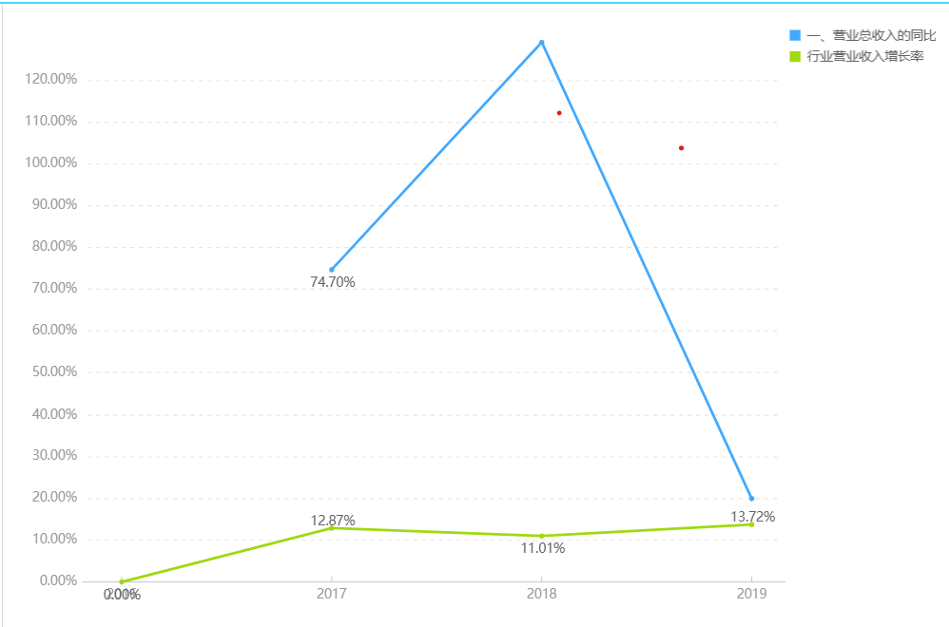
2017-2020年营业收入增长以及门店情况
1.年营收增长与数字化技术影响
2.年营业收入增长概览
3.地区增长及覆盖概述
Notes:
Generate By MotionGo-ChatPPT.
HomePage：www.chat-ppt.com
AIGC 2024/1/2 13:18:39
[AI生成内容，仅供参考]

Slide 7

03
产品差异化战略实现情况
Notes:
Generate By MotionGo-ChatPPT.
HomePage：www.chat-ppt.com
AIGC 2024/1/2 13:18:39
[AI生成内容，仅供参考]

Slide 8
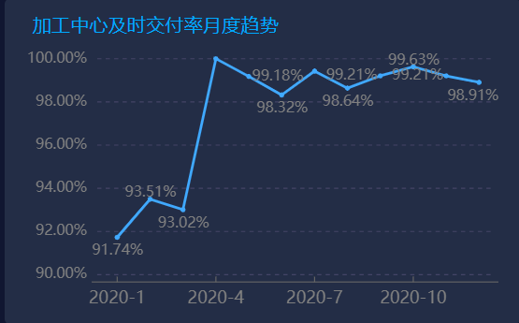
订单交付率分析
Notes:
Generate By MotionGo-ChatPPT.
HomePage：www.chat-ppt.com
AIGC 2024/1/2 13:18:39
[AI生成内容，仅供参考]

Slide 9
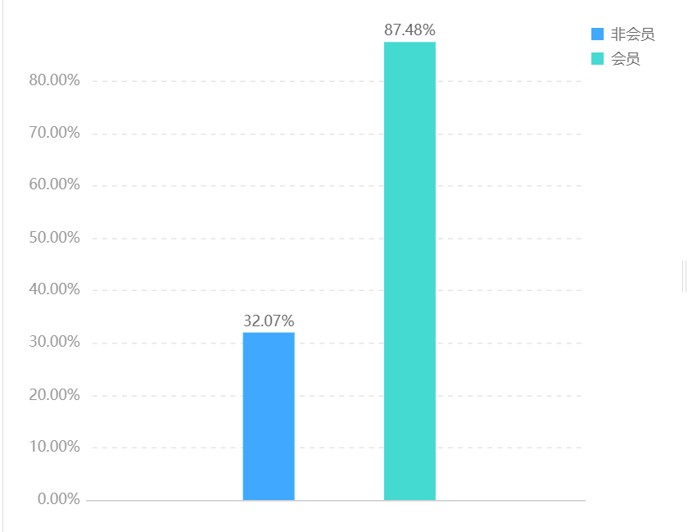
挑战及时配送：订单交付率与客户留存率分析
2020年12月客户留存率柱状图
会员客户的留存率高
认可和信赖
Notes:
Generate By MotionGo-ChatPPT.
HomePage：www.chat-ppt.com
AIGC 2024/1/2 13:18:39
[AI生成内容，仅供参考]

Slide 10
04
成本领先战略实现情况
Implementation of cost leadership strategy
Notes:
Generate By MotionGo-ChatPPT.
HomePage：www.chat-ppt.com
AIGC 2024/1/2 13:18:39
[AI生成内容，仅供参考]

Slide 11
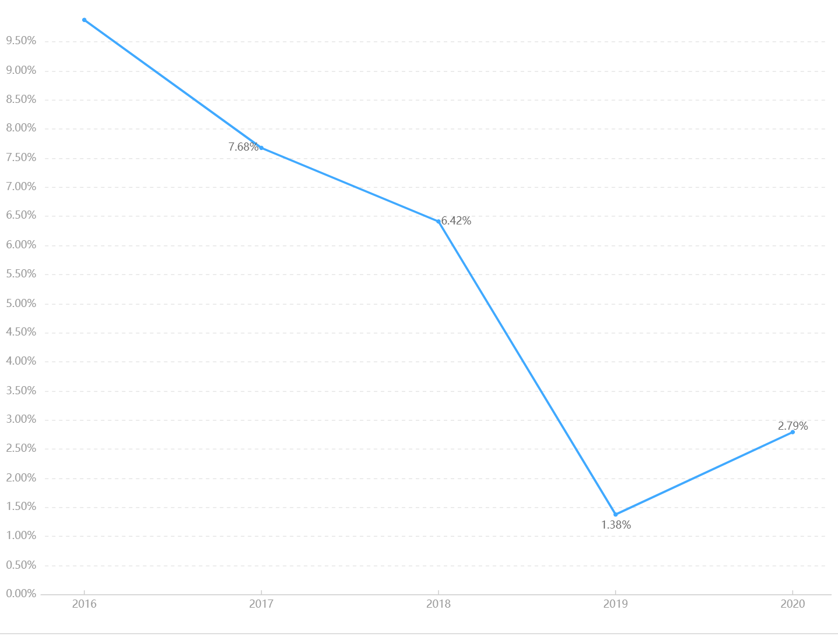
存货管理与成本领先战略效果评估
低存货报损率可能表明公司更有效地管理其库存。这可能包括减少废弃物、损坏或过期的商品，以及更好地控制存货水平，以满足需求而不过度储备。
存货整体报损率逐年下降通常是一个积极的信号，表明公司在多个方面取得了进展，从而改善了其业务效率、质量和经济状况。这是供应链和库存管理中的关键绩效指标之一。
存货整体报损率折线图
Notes:
Generate By MotionGo-ChatPPT.
HomePage：www.chat-ppt.com
AIGC 2024/1/2 13:18:39
[AI生成内容，仅供参考]

Slide 12
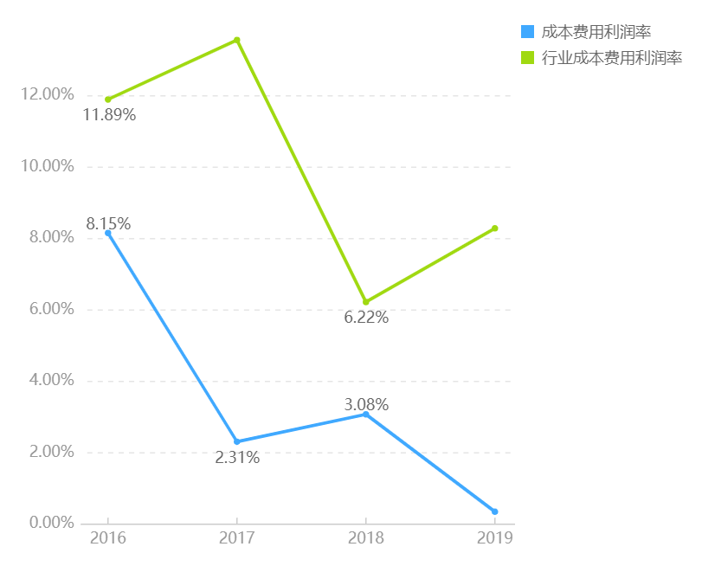

Slide 13

05
存在的问题及建议
Notes:
Generate By MotionGo-ChatPPT.
HomePage：www.chat-ppt.com
AIGC 2024/1/2 13:18:39
[AI生成内容，仅供参考]

Slide 14
01
市场饱和问题
02
新产品研发问题
降低产量求质量，通过质量求生存
提高品牌知名度
抓住消费热点
通过营销策略，形成产品形象
听取消费者意见，合理研发
03
成本控制问题
04
销售计划问题
应用大数据对成本进行分析，合理控制成本
持续优化成本管理模式，关注仓储成本
提高销售数据的准确性
充分考虑客观因素
Notes:
Generate By MotionGo-ChatPPT.
HomePage：www.chat-ppt.com
AIGC 2024/1/2 13:18:39
[AI生成内容，仅供参考]

Slide 15
总结
市场分析与策略
进行市场调研
分析消费者偏好
研究竞争对手
产品质量与创新
优化原材料采购
提升生产效率
稳中求胜
Notes:
Generate By MotionGo-ChatPPT.
HomePage：www.chat-ppt.com
AIGC 2024/1/2 13:18:39
[AI生成内容，仅供参考]

Slide 16
THANK YOU ！
汇报人：刘秋伯
2024/1/5
Notes:
Generate By MotionGo-ChatPPT.
HomePage：www.chat-ppt.com
AIGC 2024/1/2 13:18:39
[AI生成内容，仅供参考]

